Slide 1

海外藏中国文物知识管理与服务平台 知识问答子系统 ——MuseLink-千鉴
---基于知识图谱、Deepseek大语言模型的智能问答系统
计科2202 3组

Slide 2

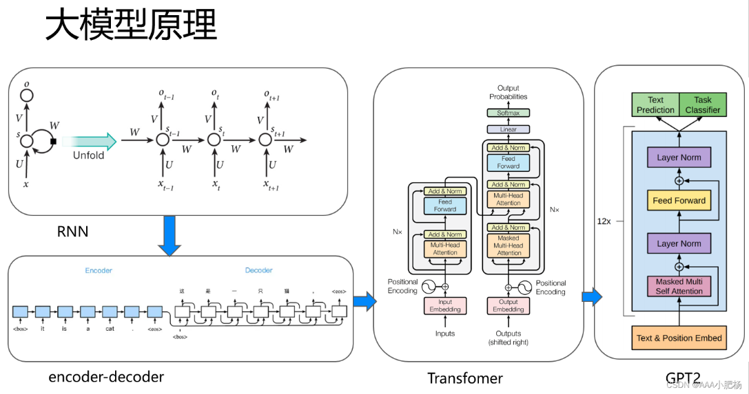

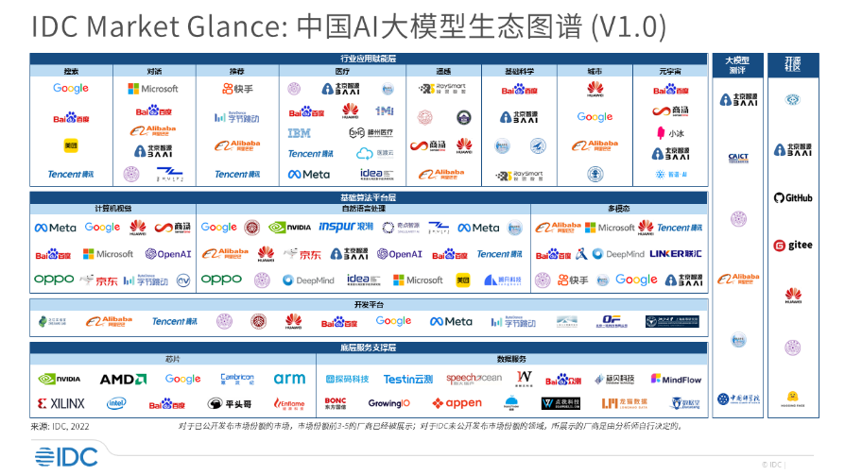
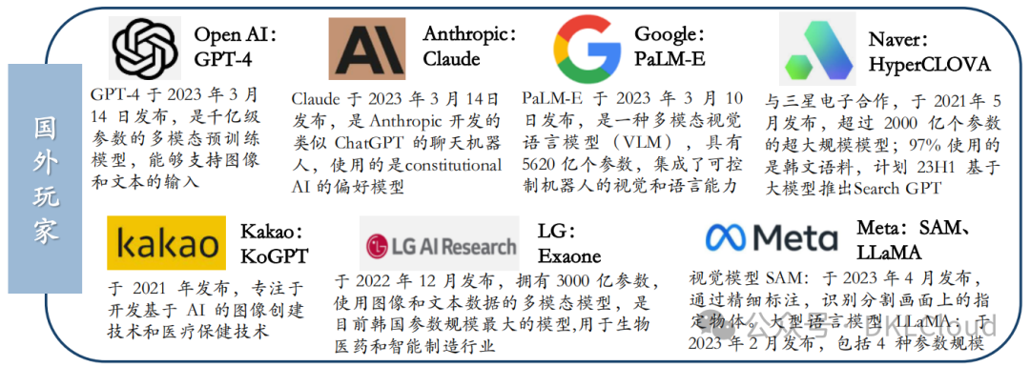
项目背景
项目背景
核心技术
具体展示
项目团队
大模型的迅猛发展，需要具有更强的针对性

Slide 3
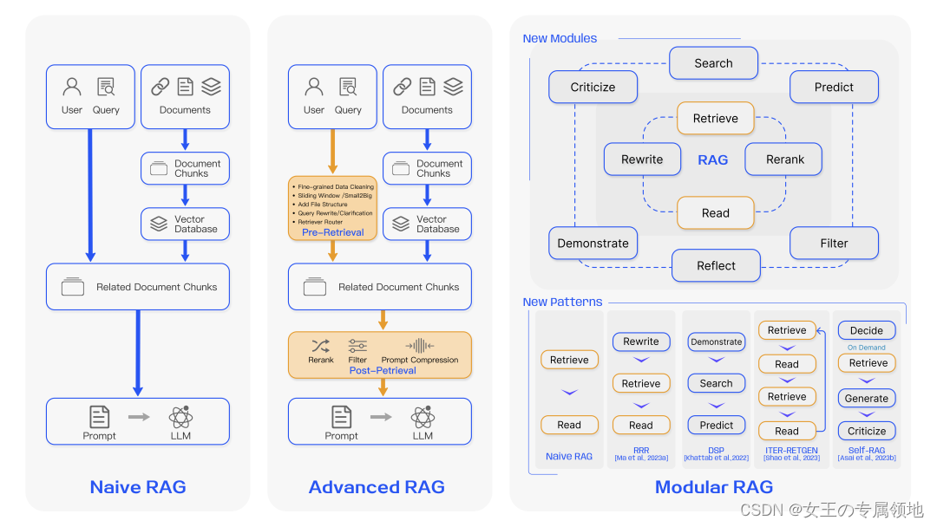
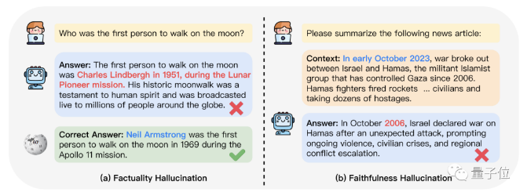
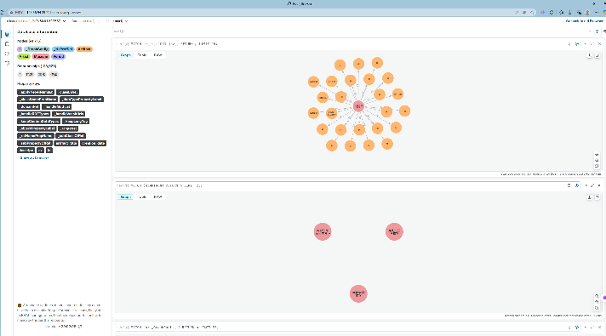

项目背景
项目背景
核心技术
具体展示
项目团队
RAG在大模型中的重要性
大模型容易产生幻觉
知识图谱中数据
结构化
基于RAG
增强的大模型

Slide 4





核心技术
项目背景
核心技术
具体展示
团队成员
基于VueRouter实现动态路由，Pinia管理全局状态。
采用Axios与后端API交互
（需配置CORS支持）
利用Flask实现后端路由管理
使用CORS实现前后端的分离开发
MySQL存储结构化数据，用户和问答记录
Docker实现向量数据库Milvus的镜像配置
Neo4j实现知识图谱的读取和存储

Slide 5
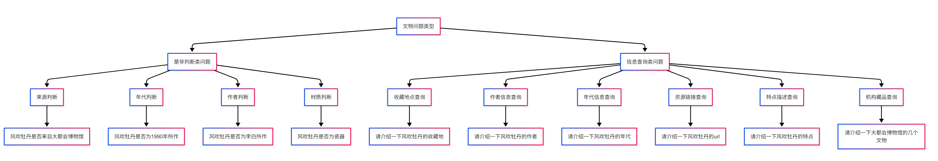
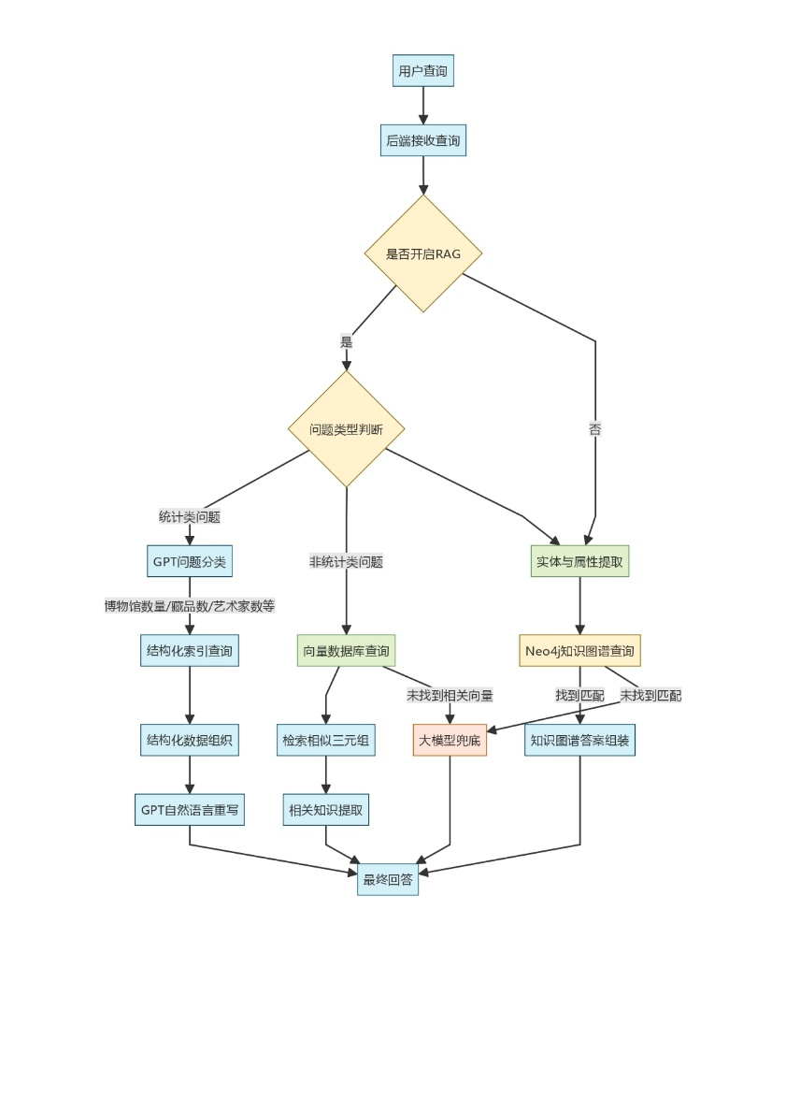
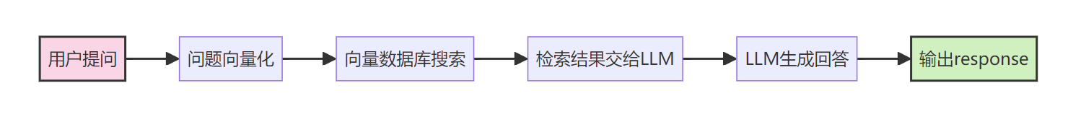
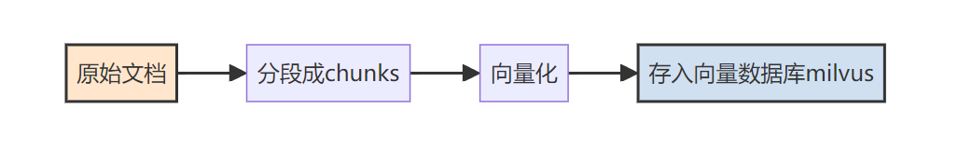
核心技术
项目背景
核心技术
具体展示
团队成员
单实体单属性问答类型
问答总体流程图
RAG总体流程
向量数据库构建和检索流程
统计类问题

Slide 6
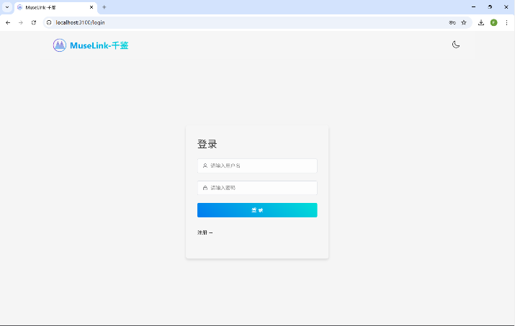
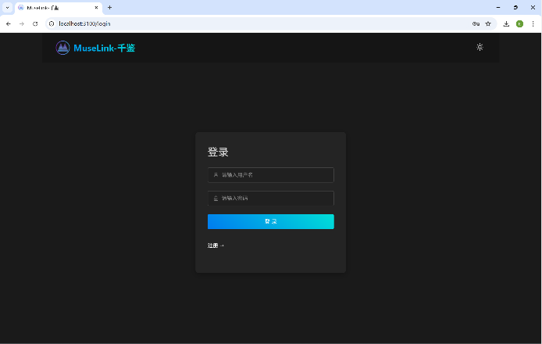
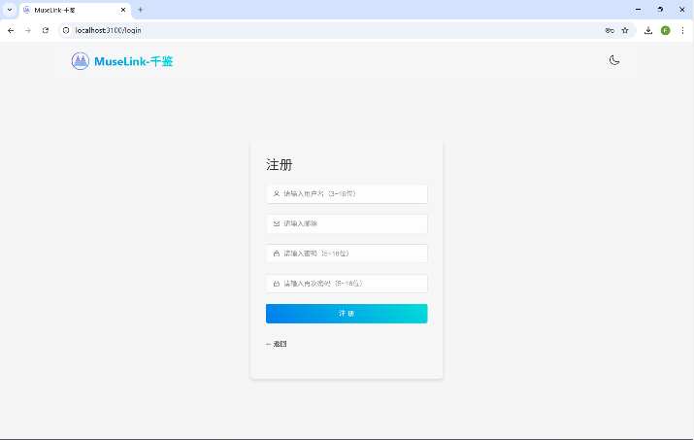
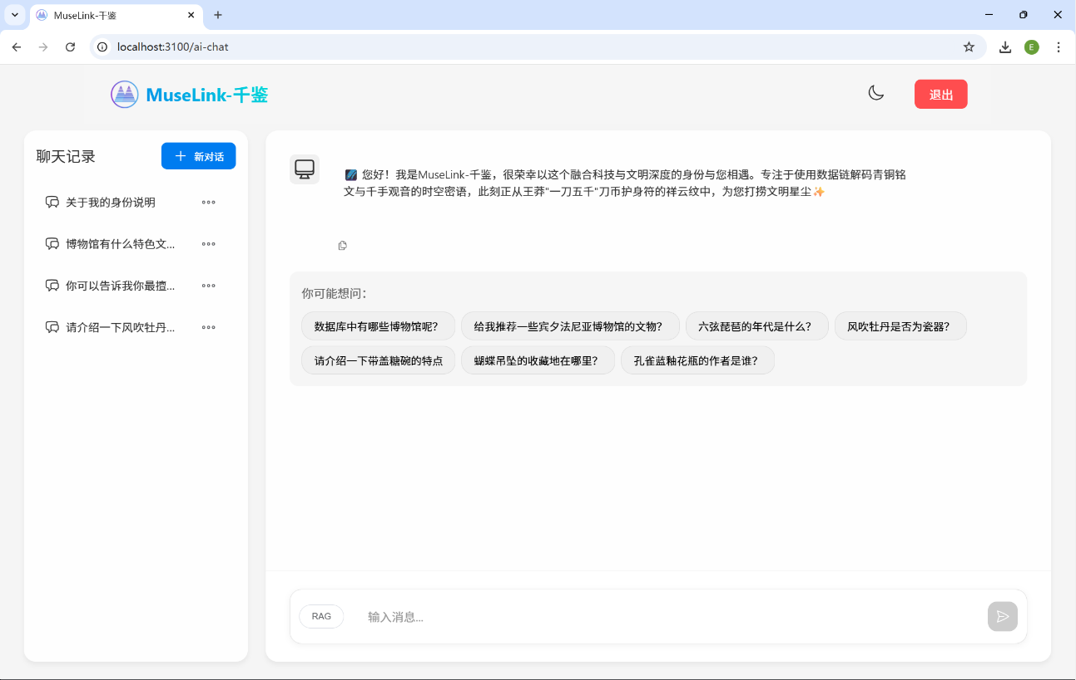
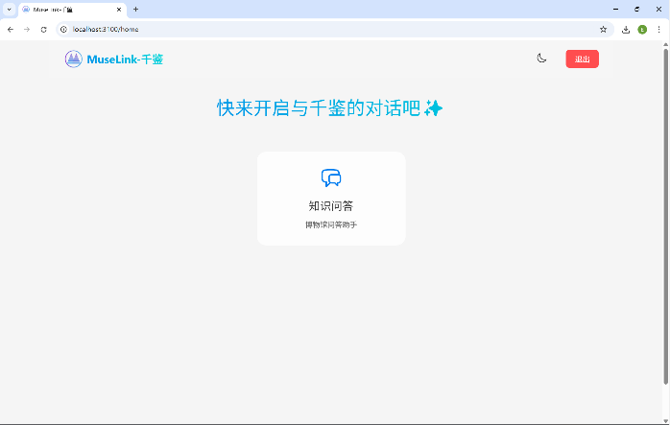
具体展示
项目背景
核心技术
具体展示
团队成员
登录、注册、问答界面
所有界面均实现了黑白两种主题颜色

Slide 7
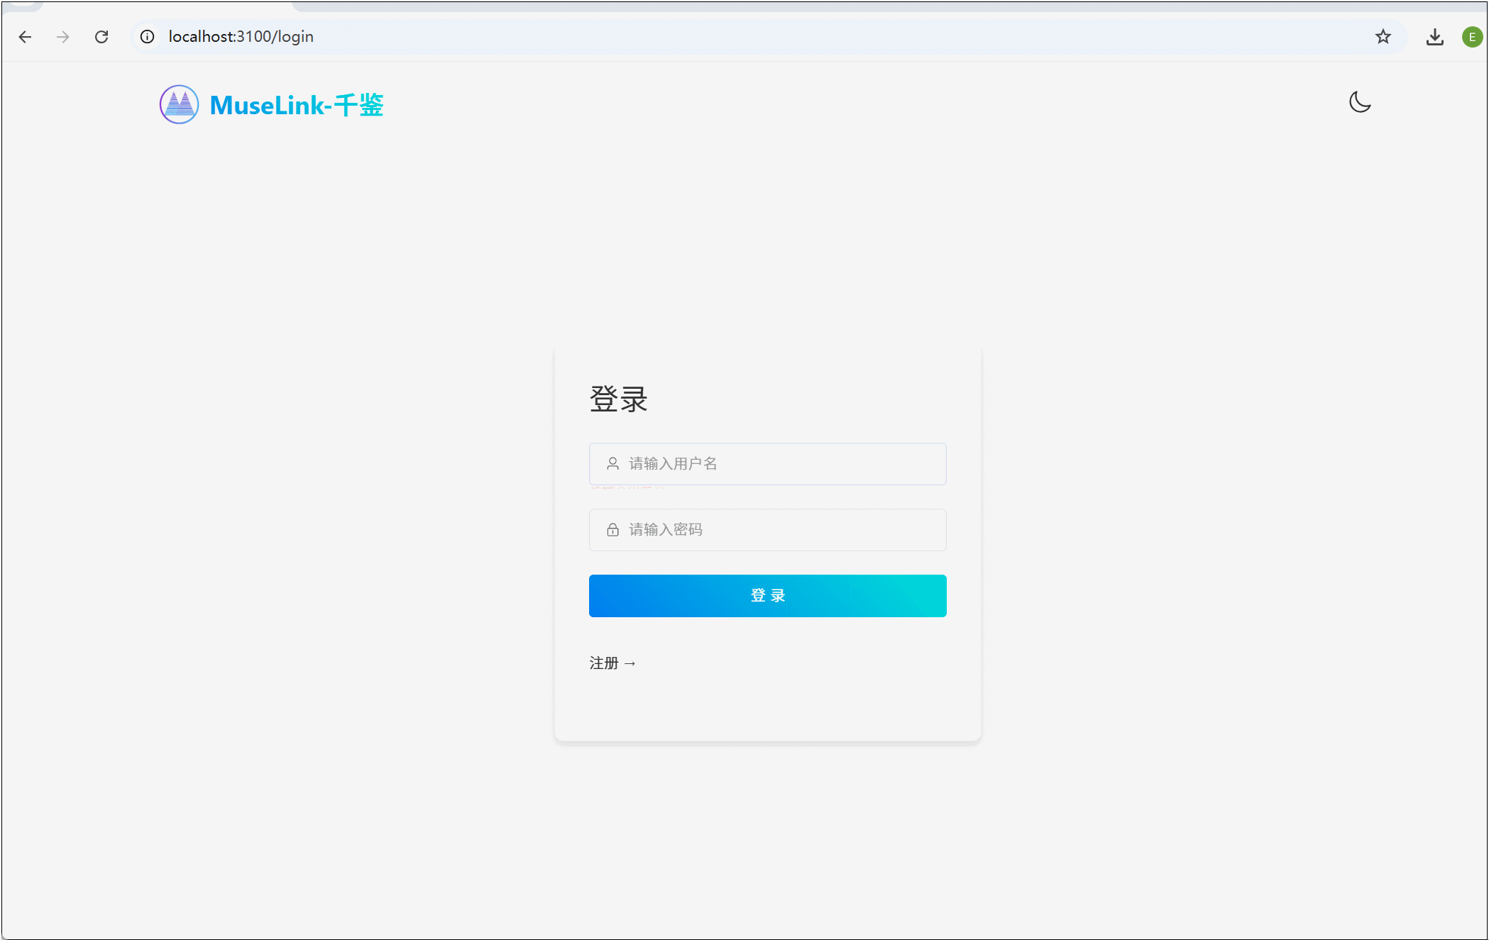
具体展示
项目背景
核心技术
具体展示
团队成员
登录演示

Slide 8

具体展示
项目背景
核心技术
具体展示
团队成员
注册演示

Slide 9
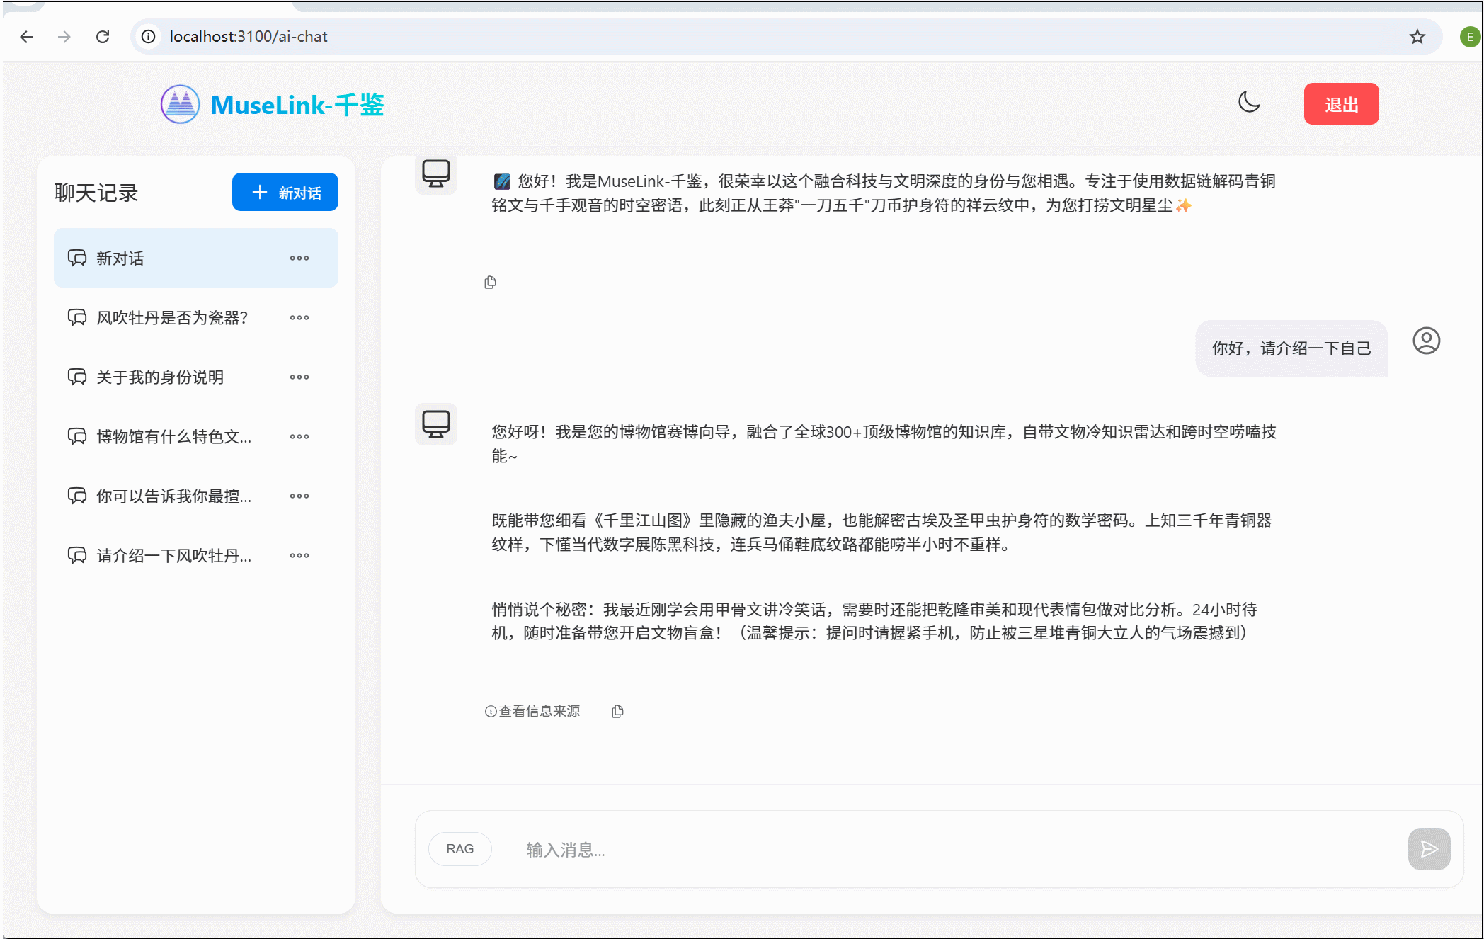
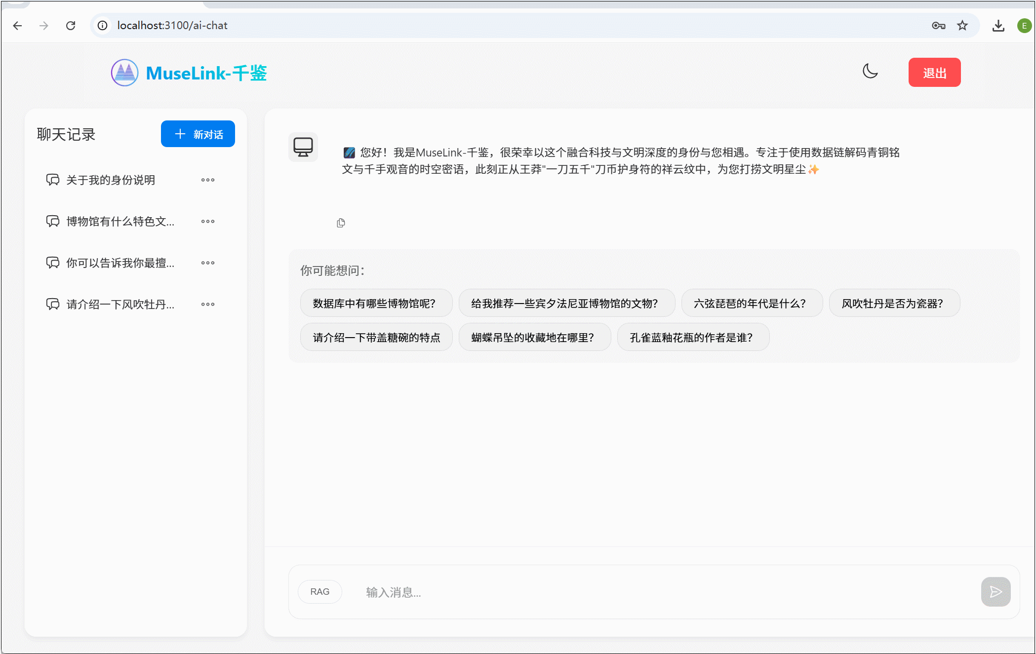
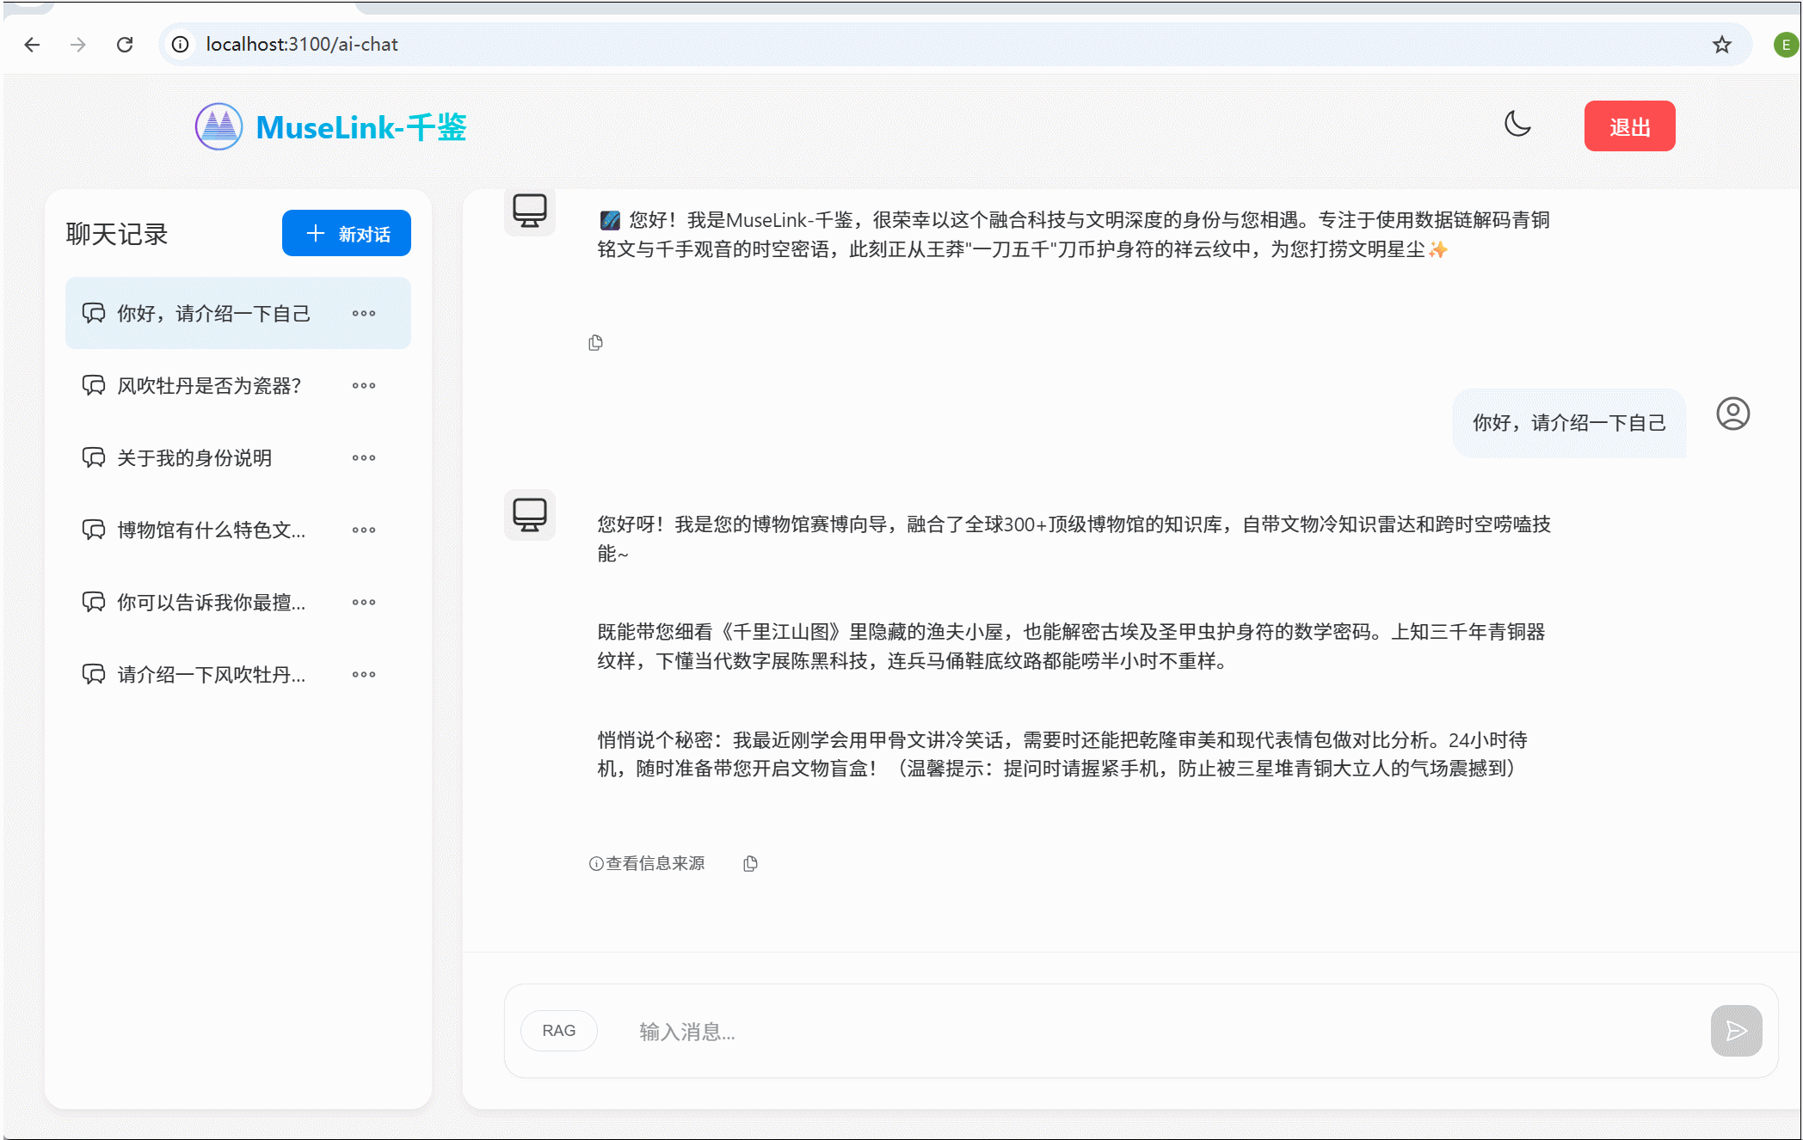
具体展示
项目背景
核心技术
具体展示
团队成员
单实体单属性演示

Slide 10
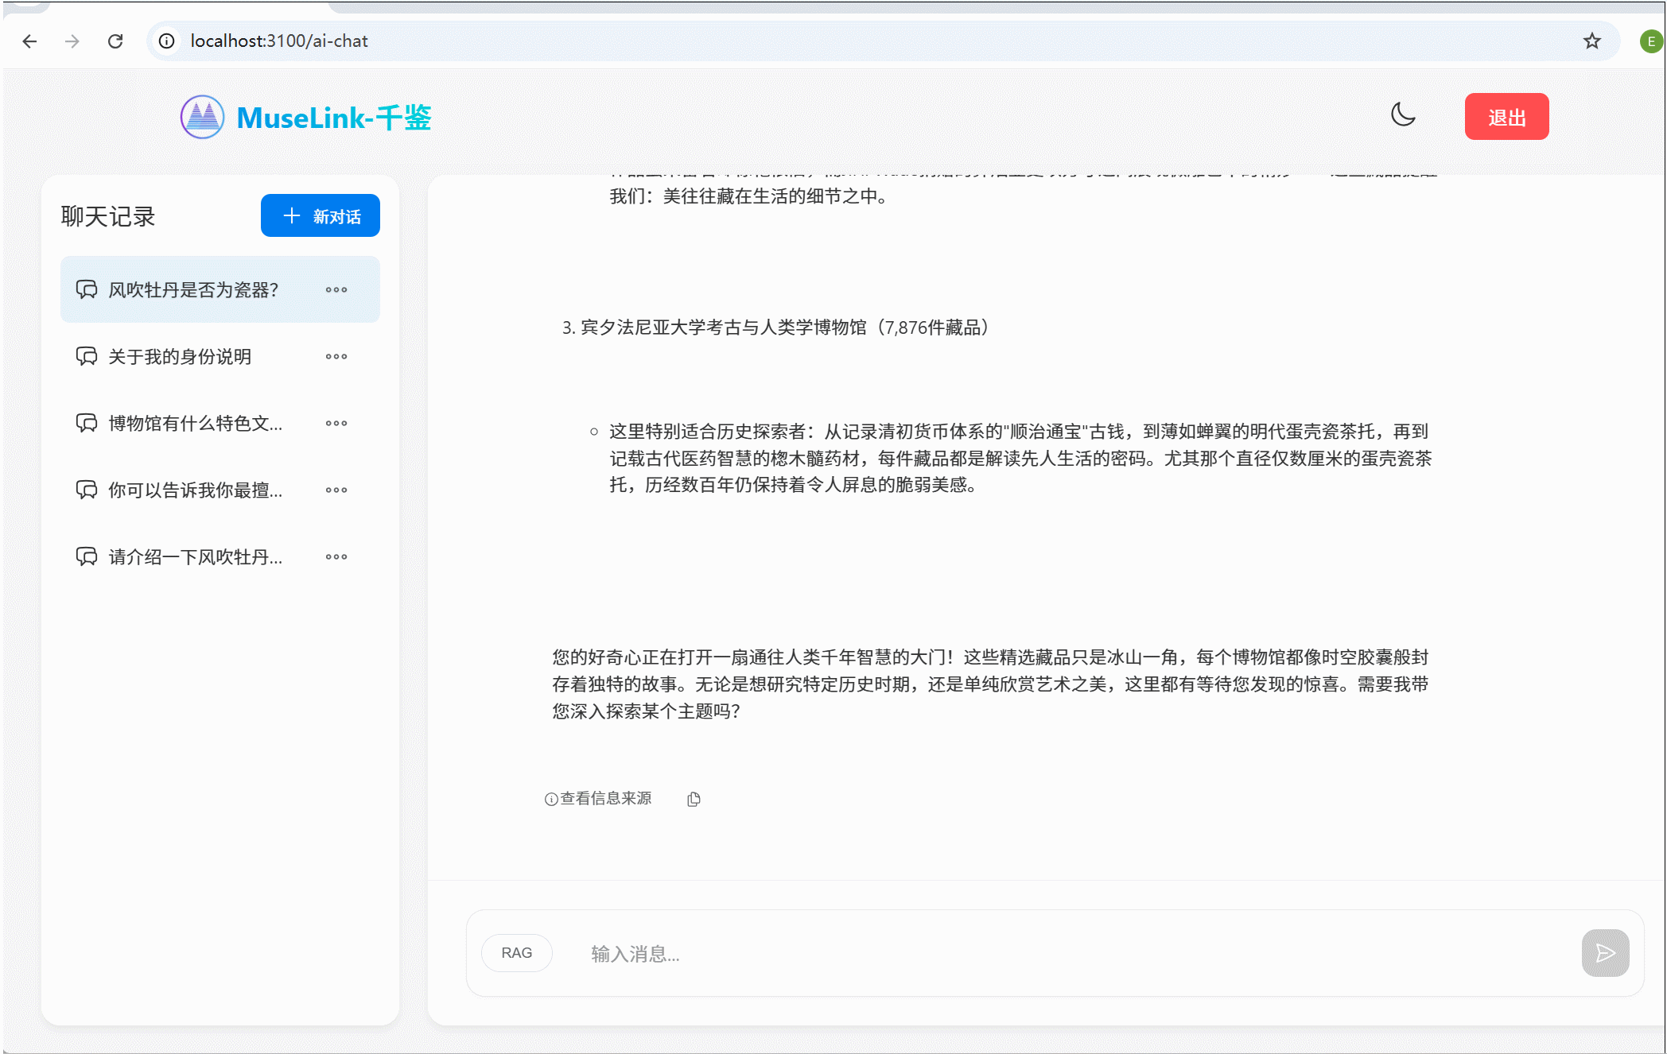
具体展示
项目背景
核心技术
具体展示
团队成员
复杂问答演示

Slide 11
具体展示
项目背景
核心技术
具体展示
团队成员
重命名对话演示

Slide 12
具体展示
项目背景
核心技术
具体展示
团队成员
删除对话演示

Slide 13
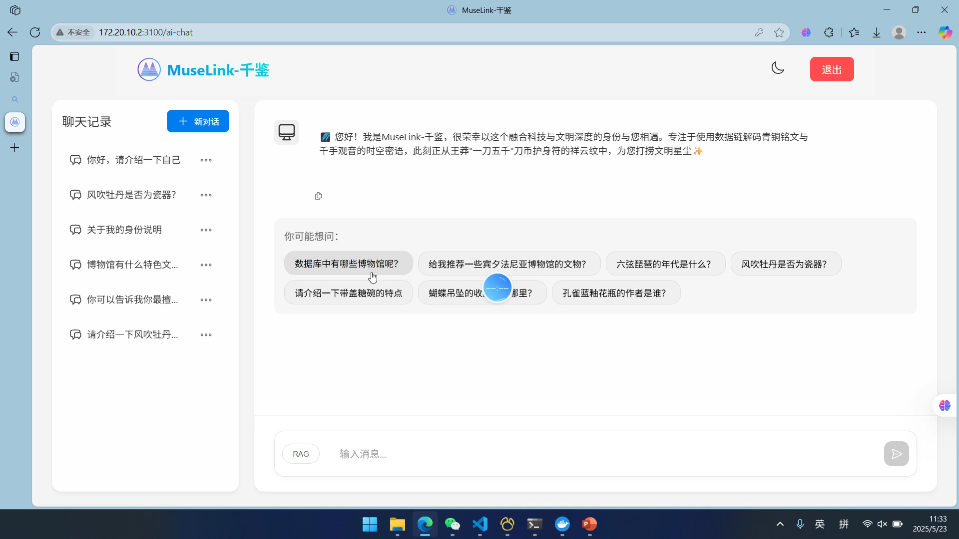
具体展示
项目背景
核心技术
具体展示
团队成员
未开启RAG的闲聊演示

Slide 14
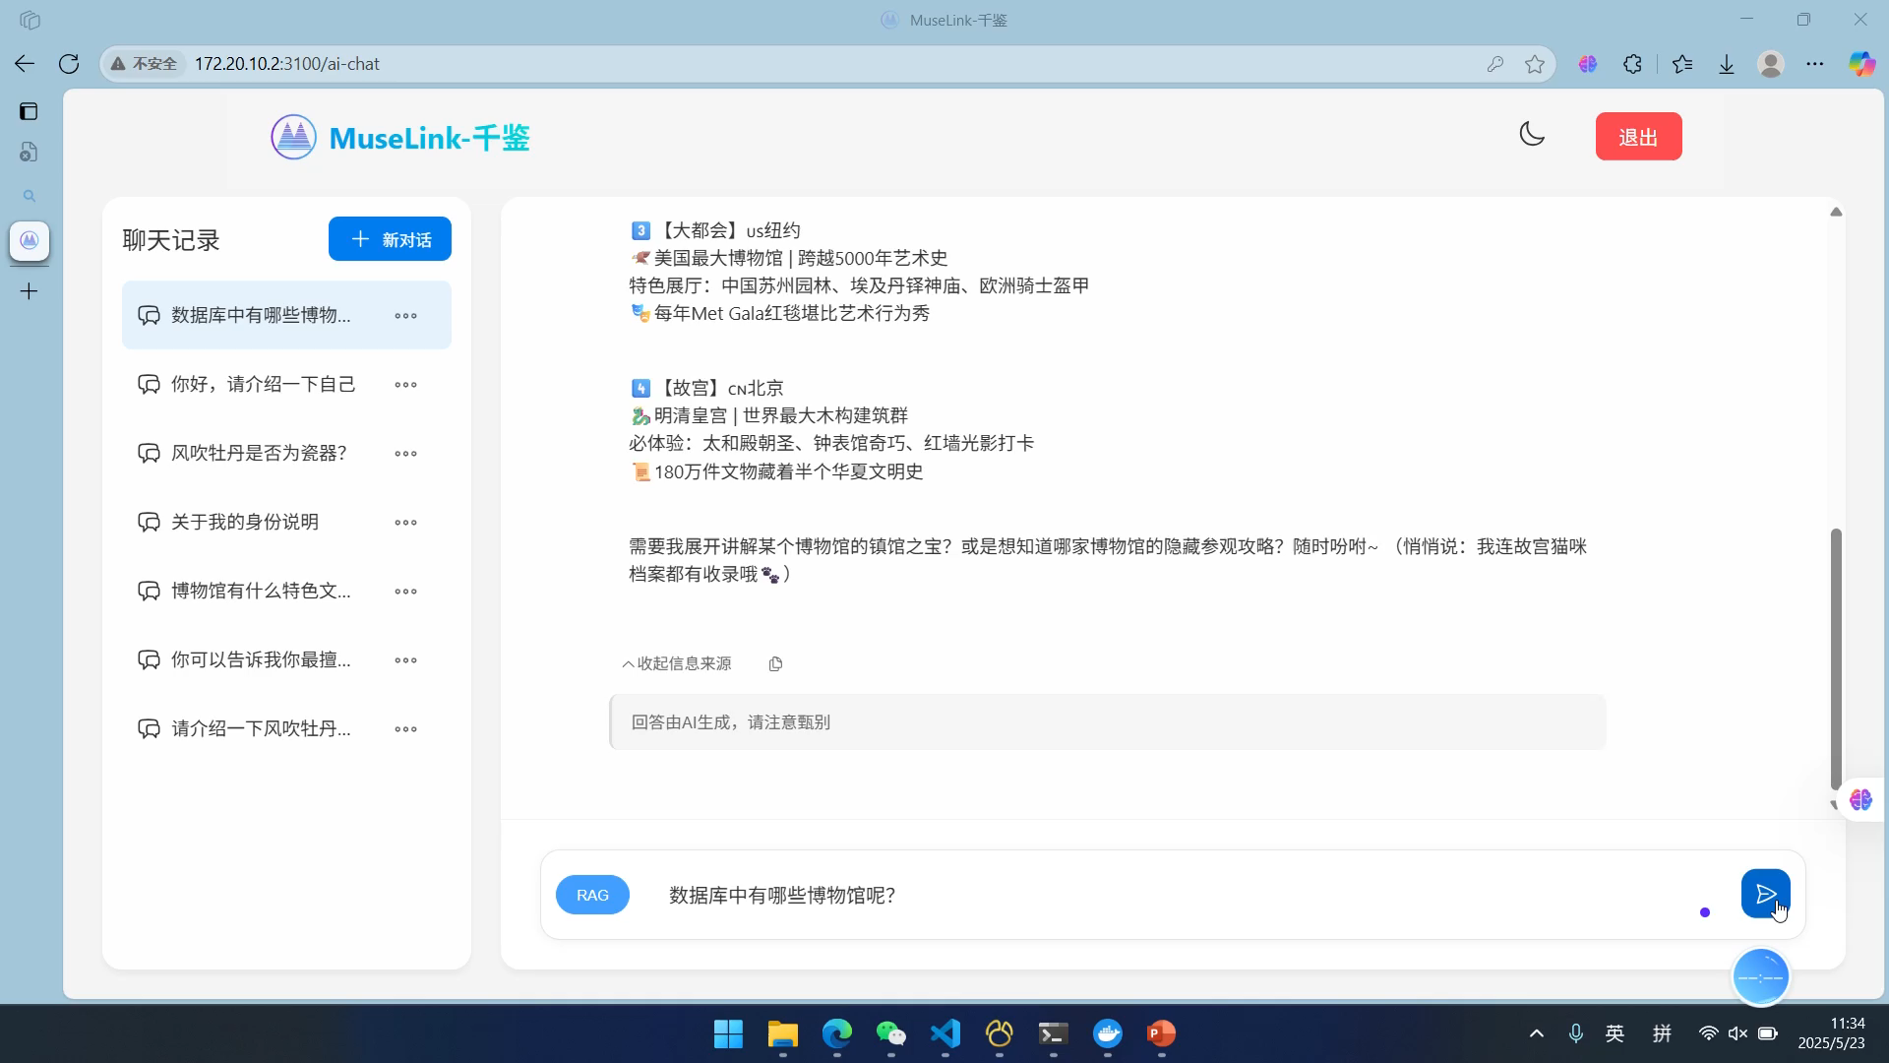
具体展示
项目背景
核心技术
具体展示
团队成员
开启RAG——统计类问题演示

Slide 15

具体展示
项目背景
核心技术
具体展示
团队成员
开启RAG——知识库检索问题演示

Slide 16

具体展示
项目背景
核心技术
具体展示
团队成员
开启RAG——记忆功能演示

Slide 17
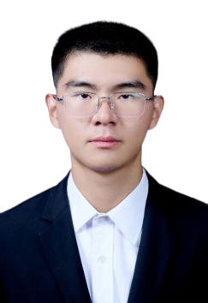
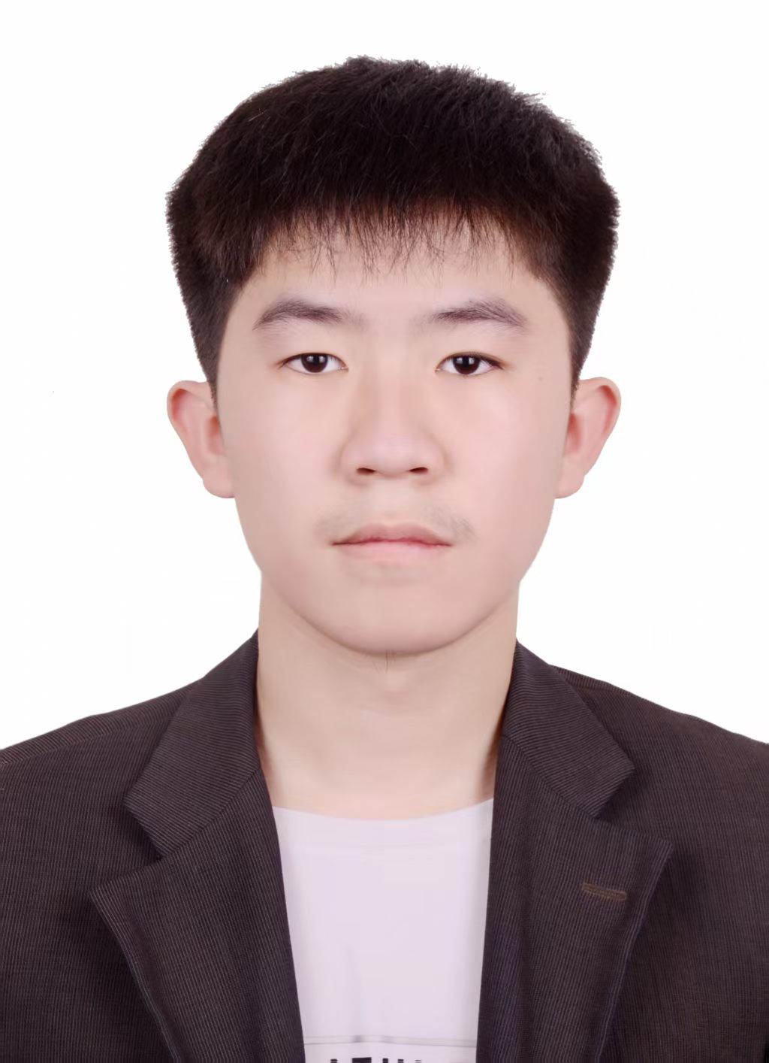
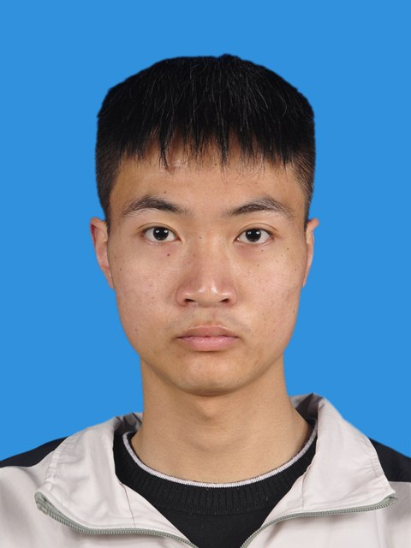
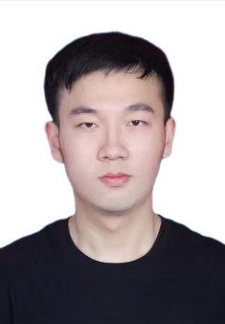
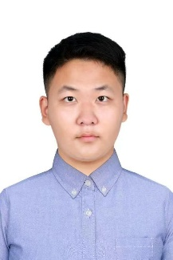
项目团队
项目背景
核心技术
具体展示
项目团队
许楷烨
博士生导师，2004年7月毕业于中国科学院自动化研究所模式识别国家重点实验室，主要研究方向有计算机视觉、超声信号及图像处理等。
信息科学与技术学院 计算机科学与技术专业
需求调研、总体协调、掌控小组总体进度
主要负责后端系统RAG部分开发。
项目负责人
熊家怡
计算机科学与技术专业
负责后端总体框架设计
实现实体属性识别与问答处理
完善系统整体框架
李卓
计算机科学与技术专业
负责前端总体框架设计
实现页面设计、接口设计、接口文档撰写、前端代码实现
后端开发
——祝海江 教授
前端开发
（项目指导教师）
杨忆非
苗少凯
系统测试
计算机科学与技术专业
负责执行系统测试，编写测试用例，撰写系统需求规格报告。
文档撰写
计算机科学与技术专业
负责撰写系统设计报告，用户使用手册，测试文档

Slide 18
敬请各位老师 批评指正！

